Slide 1
CHAPTER 7
STRATEGIES FOR COMPETING IN INTERNATIONAL MARKETS

Slide 2

Memahami alasan utama mengapa perusahaan memilih untuk bersaing di pasar internasional.
Menjelaskan bagaimana dan mengapa perbedaan kondisi pasar antarnegara memengaruhi pilihan strategi perusahaan di pasar internasional.
Mempelajari lima opsi strategis utama untuk memasuki pasar luar negeri.
Mengenal tiga pendekatan strategis utama dalam bersaing secara internasional.
Memahami bagaimana perusahaan multinasional dapat memanfaatkan operasi internasional untuk meningkatkan daya saing secara keseluruhan.
Memahami karakteristik unik dalam persaingan di pasar negara berkembang.

Slide 3


Mengapa Perusahaan Memutuskan untuk Memasuki Pasar Luar Negeri
WHY COMPANIES DECIDE TO ENTER FOREIGN MARKETS
Untuk memperoleh akses terhadap pelanggan baru.
Untuk memperoleh akses terhadap sumber daya dan kapabilitas yang berada di pasar luar negeri.
Untuk memanfaatkan lebih jauh kompetensi inti perusahaan.
Untuk mencapai biaya yang lebih rendah melalui skala ekonomi, pengalaman, dan peningkatan daya beli.
Untuk menyebarkan risiko bisnis ke basis pasar yang lebih luas.
7–3

Slide 4
Mengapa Bersaing di Lintas Batas Negara - Membuat Perumusan Strategi Menjadi Lebih Kompleks
1.
Setiap negara memiliki keunggulan domestik yang berbeda dalam berbagai industri.
2.
Terdapat keuntungan rantai nilai berbasis lokasi di negara-negara tertentu.
3.
Perbedaan kebijakan pemerintah, tingkat pajak, dan kondisi ekonomi antarnegara.
4.
Risiko fluktuasi nilai tukar mata uang.
5.
Perbedaan selera dan preferensi pembeli terhadap produk dan layanan.
7–4

Slide 5
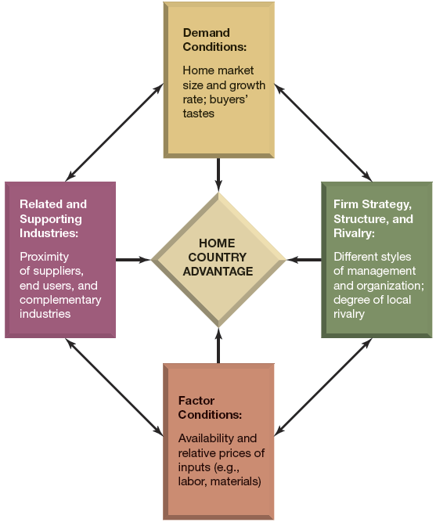
FIGURE 7.1
The Diamond of National Advantage
7–5

Slide 6
Keunggulan Negara Asal (Home Country Advantage)
Kondisi Permintaan (Demand Conditions): Ukuran pasar domestik, tingkat pertumbuhan pasar, dan selera pembeli.
Strategi, Struktur, dan Persaingan Perusahaan (Firm Strategy, Structure, and Rivalry): Gaya manajemen dan organisasi yang berbeda; tingkat intensitas persaingan domestik.
Kondisi Faktor (Factor Conditions): Ketersediaan dan harga relatif dari input (misalnya tenaga kerja, bahan baku).
Industri Terkait dan Pendukung (Related and Supporting Industries): Kedekatan dengan pemasok, pengguna akhir, dan industri pelengkap.

Slide 7
THE DIAMOND FRAMEWORK
Menjawab pertanyaan penting mengenai bagaimana bersaing dalam konteks internasional dengan cara:
Memprediksi dari mana kemungkinan akan muncul pendatang baru serta apa kekuatan mereka.
Menyoroti peluang pasar luar negeri di mana para pesaing berada pada posisi terlemah.
Mengidentifikasi keunggulan berbasis lokasi : dalam menjalankan aktivitas rantai nilai tertentu dari perusahaan di suatu negara tertentu.
7–7

Slide 8
Alasan Penentuan Lokasi Aktivitas Rantai Nilai Secara Strategis
Tingkat upah tenaga kerja yang lebih rendah
Produktivitas pekerja yang lebih tinggi
Biaya energi yang lebih rendah
Regulasi lingkungan yang lebih longgar
Tarif pajak yang lebih rendah
Tingkat inflasi yang lebih rendah
Kedekatan dengan pemasok dan industri yang berkaitan secara teknologi
Kedekatan dengan pelanggan
Biaya distribusi yang lebih rendah
Ketersediaan atau keunikan sumber daya alam
7–8

Slide 9
Dampak Kebijakan Pemerintah dan Kondisi Ekonomi di Negara Tuan Rumah
Positif
Insentif pajak
Tarif pajak rendah
Pinjaman dengan biaya rendah
Dukungan lokasi dan pengembangan wilayah usaha
Program pelatihan tenaga kerja
Negatif
Regulasi lingkungan yang ketat
Subsidi dan pinjaman kepada pesaing domestik
Pembatasan impor
Penerapan tarif dan kuota
Persyaratan kandungan lokal
Proses persetujuan regulasi yang kompleks
Pembatasan repatriasi laba
Batasan kepemilikan minoritas
7–9

Slide 10
Risiko Politik berasal dari ketidakstabilan atau kelemahan pemerintahan nasional serta sikap permusuhan terhadap bisnis asing.
Risiko Ekonomi berasal dari stabilitas sistem moneter suatu negara, kebijakan ekonomi dan regulasi yang diterapkan, serta lemahnya perlindungan terhadap hak kepemilikan.
7–10

Slide 11
Risiko Akibat Perubahan Nilai Tukar yang Merugikan
Dampak dari Perubahan Nilai Tukar:
Eksportir akan mengalami peningkatan permintaan atas produk mereka ketika mata uang negaranya melemah terhadap mata uang negara pengimpor.
Eksportir akan mengalami penurunan permintaan atas produk mereka ketika mata uang negaranya menguat terhadap mata uang negara pengimpor.
7–11

Slide 12
Fluktuasi nilai tukar menimbulkan risiko ekonomi yang signifikan terhadap daya saing perusahaan di pasar internasional. Eksportir berada dalam posisi yang dirugikan ketika mata uang negara tempat barang diproduksi menguat dibandingkan dengan mata uang negara pengimpor.
7–12

Slide 13
Perusahaan domestik yang menghadapi tekanan persaingan dari impor berbiaya rendah akan memperoleh keuntungan ketika mata uang negara mereka melemah dibandingkan dengan mata uang negara-negara tempat produk impor berbiaya rendah tersebut diproduksi.
7–13

Slide 14
Apa dampak adopsi mata uang euro terhadap kemampuan negara-negara Uni Eropa (UE) (dan perusahaan-perusahaannya) dalam merespons perubahan kondisi ekonomi antarnegara di dalam kawasan UE, mengingat kini mereka menggunakan mata uang yang sama?
Apa yang seharusnya dilakukan oleh perusahaan Uni Eropa untuk merespons perubahan nilai tukar yang merugikan di negara non-Uni Eropa?
7–14

Slide 15



Perbedaan Antarnegara dalam Kondisi Demografis, Budaya, dan Pasar
Menyesuaikan penawaran di setiap pasar negara agar sesuai dengan selera dan preferensi pembeli lokal.
Pertimbangan
Strategis Utama
Menerapkan strategi yang menawarkan produk yang sebagian besar terstandarisasi di seluruh dunia.
7–15

Slide 16
Pilihan Strategis untuk Memasuki dan Bersaing di Pasar Internasional
Mempertahankan basis produksi nasional (satu negara) dan mengekspor barang ke pasar luar negeri.
Memberikan lisensi kepada perusahaan asing untuk memproduksi dan mendistribusikan produk perusahaan di luar negeri.
Menggunakan strategi waralaba internasional (overseas franchising).
Mendirikan anak perusahaan yang dimiliki sepenuhnya, baik melalui akuisisi perusahaan asing atau dengan mendirikan usaha baru (greenfield venture).
Mengandalkan aliansi strategis atau usaha patungan (joint venture) dengan perusahaan asing.
7–16

Slide 17
STRATEGI EKSPOR
Keuntungan
Kebutuhan modal rendah
Skala ekonomi melalui pemanfaatan kapasitas produksi yang sudah ada
Tidak ada risiko distribusi
Tidak ada risiko investasi langsung
Kekurangan
Menjaga keunggulan biaya relatif dari produksi domestik
Biaya transportasi dan pengiriman
Risiko fluktuasi nilai tukar
Tarif dan bea impor
Kehilangan kendali atas saluran distribusi
7–17

Slide 18
Strategi Lisensi dan Waralaba
Kelebihan
Kebutuhan sumber daya rendah
Pendapatan diperoleh dari royalti dan biaya waralaba
Ekspansi cepat ke banyak pasar
Kelemahan
Sulit mempertahankan kendali atas pengetahuan hak milik
Kehilangan kendali terhadap operasi dan kualitas
Harus beradaptasi dengan selera dan harapan pasar lokal
7–18

Slide 19
Strategi Anak Perusahaan Asing
Kelebihan
Tingkat kendali yang tinggi
Masuk ke pasar dalam skala besar secara cepat
Menghindari hambatan masuk pasar
Mendapatkan akses terhadap keahlian perusahaan yang diakuisisi
Kelemahan
Biaya akuisisi yang tinggi
Kompleksitas dalam proses akuisisi
Kesulitan dalam mengintegrasikan struktur, budaya, operasi, dan personel antarperusahaan
7–19

Slide 20
Greenfield venture adalah bisnis anak perusahaan yang didirikan dengan membangun seluruh operasi dari awal.
7–20

Slide 21
Strategi Anak Perusahaan Asing
Kondisi yang mendukung penggunaan strategi startup internal adalah ketika:
Penambahan kapasitas produksi tidak akan berdampak buruk pada keseimbangan pasokan dan permintaan di pasar lokal.
Anak perusahaan startup memiliki kemampuan untuk mendapatkan akses distribusi yang baik.
Anak perusahaan startup memiliki ukuran, struktur biaya, dan kekuatan sumber daya untuk bersaing langsung dengan pesaing lokal.
7–21

Slide 22
Strategi Greenfield
Kelebihan
Kendali yang tinggi atas usaha yang dijalankan
"Belajar dengan melakukan" di pasar lokal
Transfer langsung teknologi, keterampilan, praktik bisnis, dan budaya perusahaan
Kelemahan
Biaya modal untuk pengembangan awal
Risiko kerugian akibat ketidakstabilan politik atau kurangnya perlindungan hukum atas kepemilikan
Bentuk masuk yang paling lambat karena waktu yang dibutuhkan untuk membangun fasilitas yang diperlukan
7–22

Slide 23
Manfaat Strategi Aliansi dan Usaha Patungan
Mendapatkan pengetahuan mitra tentang kondisi pasar lokal.
Mencapai skala ekonomi melalui operasi bersama.
Mendapatkan keahlian teknis dan pengetahuan pasar lokal.
Berbagi fasilitas distribusi dan jaringan dealer, serta saling memperkuat akses masing-masing mitra ke pembeli.
Mengarahkan energi kompetitif lebih banyak kepada pesaing bersama dan lebih sedikit terhadap satu sama lain.
Membangun hubungan kerja dengan pejabat kunci di pemerintahan negara tuan rumah.
7–23

Slide 24
Strategi kolaboratif yang melibatkan aliansi atau usaha patungan dengan mitra asing adalah cara yang populer bagi perusahaan untuk memasuki pasar negara asing.
7–24

Slide 25
Risiko Aliansi Strategis dengan Mitra Asing
Pengetahuan dan keahlian mitra lokal yang sudah usang
Hambatan budaya dan bahasa
Biaya dalam membangun pengaturan kerja
Tujuan dan strategi yang saling bertentangan dan/atau perbedaan pendapat yang mendalam mengenai kendali bersama
Perbedaan dalam nilai-nilai perusahaan dan standar etika
Kehilangan perlindungan hukum terhadap teknologi hak milik atau keunggulan kompetitif
Ketergantungan berlebihan pada mitra asing untuk keahlian esensial dan kapabilitas kompetitif
7–25

Slide 26
Aliansi lintas negara memungkinkan perusahaan yang berorientasi pada pertumbuhan untuk memperluas jangkauan geografisnya dan memperkuat daya saing di pasar asing; pada saat yang sama, aliansi ini menawarkan fleksibilitas dan memungkinkan perusahaan untuk mempertahankan sebagian otonomi dan kendali operasional.
7–26

Slide 27

ILLUSTRATION CAPSULE 7.1
Solazyme’s Cross-Border Alliances with Unilever, Sephora, Qantas, and Roquette
Apa saja risiko yang dihadapi Solazyme ketika bermitra dengan perusahaan yang jauh lebih besar (misalnya, Unilever) dalam proyek riset kolaboratif?
Mengapa Solazyme membentuk aliansi dengan Sephora, sebuah perusahaan di pasar produk yang sama?
Aliansi mana dari aliansi Solazyme yang memiliki potensi risiko terbesar? Aliansi mana yang dapat memberikan manfaat terbesar?
7–27

Slide 28



Bersaing Secara Internasional: Tiga Pendekatan Strategis
Bersaing Secara
Internasional
Strategi Multidomestik
Strategi
Global
Strategi Transnasional
7–28

Slide 29
Strategi Internasional adalah strategi untuk bersaing di dua atau lebih negara secara bersamaan.
Strategi Multidomestik adalah strategi di mana perusahaan menyesuaikan penawaran produk dan pendekatan kompetitif dari negara ke negara untuk merespons perbedaan preferensi pembeli dan kondisi pasar. Ini adalah jenis strategi internasional think-local, act-local, yang dipermudah oleh pengambilan keputusan yang didelegasikan ke tingkat lokal.
7–29

Slide 30
Strategi Global adalah strategi di mana perusahaan menggunakan pendekatan kompetitif yang sama di semua negara tempat perusahaan beroperasi, menjual produk yang hampir sama di mana-mana, berusaha membangun merek global, dan mengoordinasikan tindakannya di seluruh dunia dengan pengendalian yang kuat dari kantor pusat. Ini merupakan pendekatan think-global, act-global.
Strategi Transnasional adalah pendekatan think-global, act-local yang menggabungkan elemen-elemen dari strategi multidomestik dan strategi global.
7–30

Slide 31
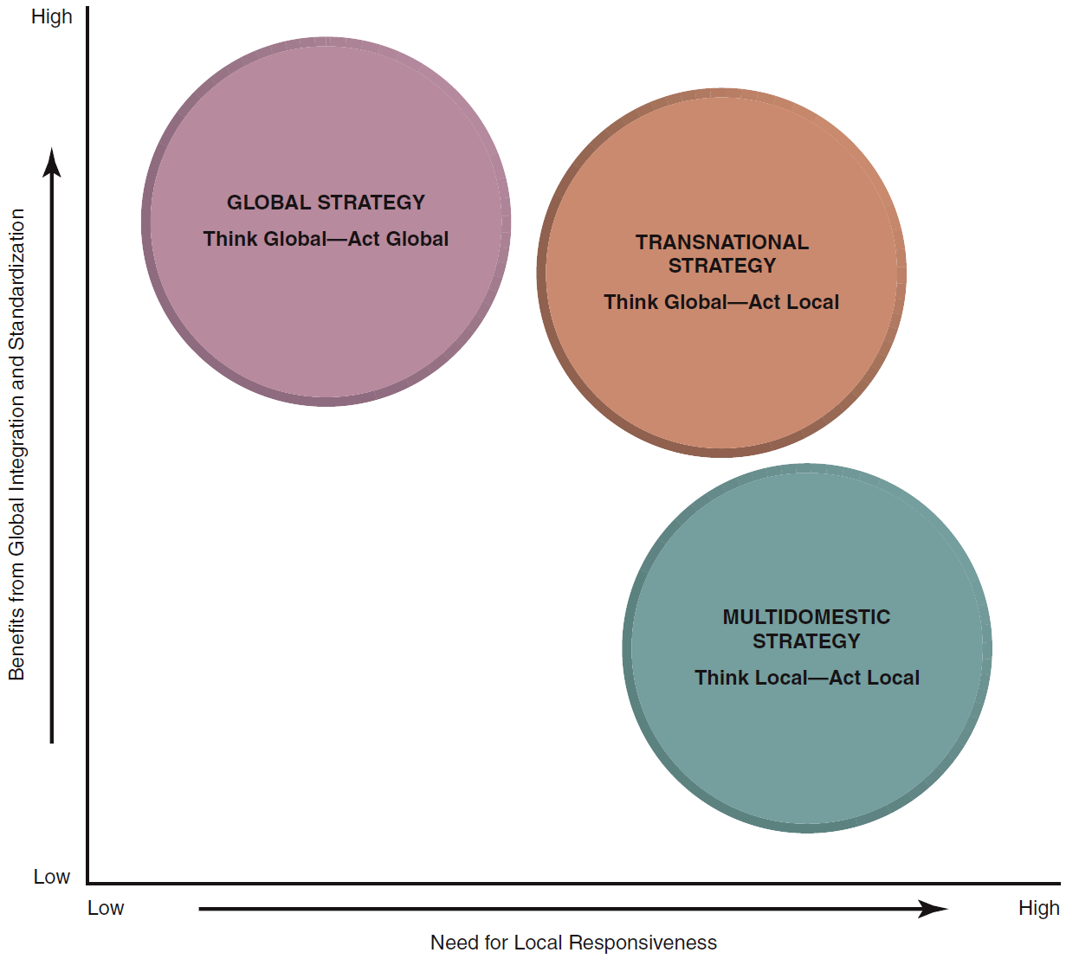



FIGURE 7.2
Three Approaches for Competing Internationally
7–31

Slide 32


TABLE 7.1
Kelebihan dan Kekurangan Pendekatan Multidomestik, Global, dan Transnasional
Pendekatan Multidomestik (Think Local, Act Local)
Kelebihan | Kekurangan
Dapat memenuhi kebutuhan spesifik setiap pasar dengan lebih tepat. Dapat merespons dengan cepat perubahan permintaan yang terlokalisasi. Dapat menargetkan reaksi terhadap pergerakan pesaing lokal. Dapat merespons lebih cepat terhadap peluang dan ancaman lokal. | Menghambat berbagi sumber daya dan kapabilitas atau transfer antar pasar. Biaya produksi dan distribusi lebih tinggi. Tidak mendukung keunggulan kompetitif global.
7–32

Slide 33
Kelebihan dan Kekurangan Pendekatan Multidomestik, Global, dan Transnasional (lanjutan)
TABLE 7.1
Pendekatan Transnasional (Think Global, Act Local)
Kelebihan | Kekurangan
Menawarkan manfaat dari responsivitas lokal dan integrasi global. Memungkinkan transfer dan berbagi sumber daya serta kapabilitas antar negara. Memberikan manfaat dari koordinasi yang fleksibel. | Lebih kompleks dan lebih sulit untuk diterapkan. Tujuan yang saling bertentangan mungkin sulit untuk disatukan dan memerlukan pengorbanan. Penerapan lebih mahal dan memakan waktu.
7–33

Slide 34
TABLE 7.1
Kelebihan dan Kekurangan Pendekatan Multidomestik, Global, dan Transnasional (lanjutan)
Pendekatan Global (Think Global, Act Global)
Kelebihan | Kekurangan
Biaya lebih rendah karena skala dan ekonomi cakupan. Efisiensi yang lebih besar berkat kemampuan untuk mentransfer praktik terbaik antar pasar. Lebih banyak inovasi dari berbagi pengetahuan dan transfer kapabilitas. Manfaat dari merek dan reputasi global. | Tidak dapat memenuhi kebutuhan lokal dengan tepat. Kurang responsif terhadap perubahan kondisi pasar lokal. Biaya transportasi dan tarif yang lebih tinggi. Biaya koordinasi dan integrasi yang lebih tinggi.
7–34

Slide 35
Pencarian Keunggulan Kompetitif di Arena Internasional
Membangun Keunggulan Kompetitif
di Pasar Internasional
Menggunakan lokasi internasional untuk menurunkan biaya atau membedakan produk.
Berbagi sumber daya dan kapabilitas.
Mendapatkan manfaat koordinasi lintas negara.
7–35

Slide 36
Menggunakan Lokasi untuk Membangun Keunggulan Kompetitif
Menyesuaikan penawaran di setiap pasar negara untuk sesuai dengan selera dan preferensi pembeli lokal.
Isu Lokasi Utama
Menerapkan strategi untuk menawarkan produk yang sebagian besar terstandarisasi di seluruh dunia.
7–36

Slide 37
Perusahaan yang bersaing secara internasional dapat mengejar keunggulan kompetitif di pasar dunia dengan menempatkan aktivitas rantai nilai mereka di negara-negara yang terbukti paling menguntungkan.
7–37

Slide 38
Kapan Harus Memusatkan Aktivitas di Beberapa Lokasi
Biaya produksi atau aktivitas lainnya jauh lebih rendah di beberapa lokasi geografis dibandingkan dengan yang lainnya.
Terdapat skala ekonomi yang signifikan dalam produksi atau distribusi.
Terdapat manfaat pembelajaran dan pengalaman yang besar terkait dengan pelaksanaan aktivitas di satu lokasi.
Beberapa lokasi memiliki sumber daya yang lebih unggul, memungkinkan koordinasi aktivitas terkait yang lebih baik, atau menawarkan keuntungan berharga lainnya.
7–38

Slide 39
Kapan Harus Menyebarkan Aktivitas ke Banyak Lokasi
Aktivitas yang berhubungan dengan pembeli dapat dilakukan dari jarak jauh.
Biaya transportasi tinggi.
Terdapat disekonomi dari ukuran besar.
Hambatan perdagangan membuat lokasi pusat terlalu mahal.
Menyebarkan aktivitas mengurangi risiko fluktuasi nilai tukar.
Menyebarkan aktivitas membantu mencegah gangguan pasokan.
Menyebarkan aktivitas membantu menghindari perkembangan politik yang merugikan.
Menyebarkan aktivitas memungkinkan keuntungan kompetitif berbasis teknologi lokasi dan biaya produksi.
7–39

Slide 40

Berbagi dan Mentransfer Sumber Daya serta Kapabilitas untuk Membangun Keunggulan Kompetitif
Membangun Keunggulan Kompetitif Berbasis Sumber Daya:
Menggunakan nama merek yang kuat untuk memperluas keunggulan kompetitif berbasis diferensiasi di luar pasar domestik.
Mengkoordinasikan aktivitas untuk berbagi dan mentransfer sumber daya serta kapabilitas produksi di berbagai negara untuk mengembangkan kedalaman dominasi pasar dalam kompetensi utama.
7–40

Slide 41
Profit Sanctuary adalah pasar negara yang memberikan laba substansial kepada perusahaan karena posisi pasar yang kuat atau terlindungi.
Subsidi silang pasar — mendukung serangan kompetitif di satu pasar dengan sumber daya dan laba yang dialihkan dari operasi di pasar lain — dapat menjadi senjata kompetitif yang kuat.
7–41

Slide 42
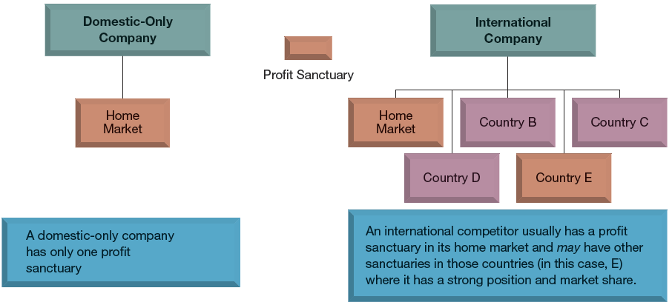
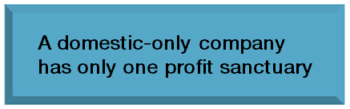
FIGURE 7.3
Profit Sanctuary Potential of Domestic-only, International, and Global Competitors
7–42

Slide 43
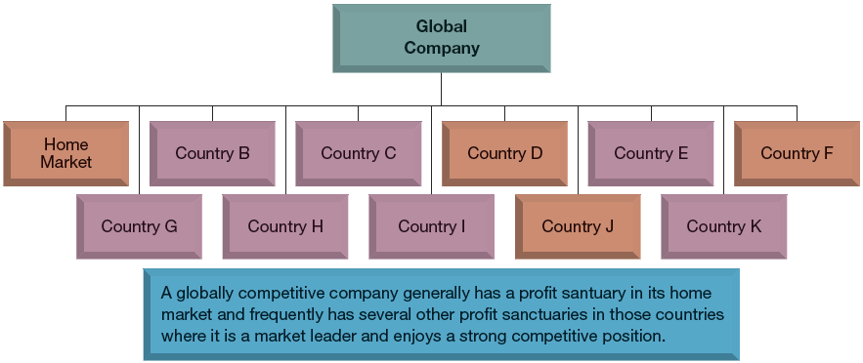
FIGURE 7.3
Profit Sanctuary Potential of Domestic-only, International, and Global Competitors (cont’d)
7–43

Slide 44
DUMPING AS A STRATEGY
Dumping
Selling goods in foreign markets at prices that are either below normal home market prices or below the full costs per unit.
Dumping is NOT a fair-trade practice
Governments can be expected to retaliate against such practices by foreign competitors.
The World Trade Organization (WTO) actively polices dumping to discourage such practices.
7–44

Slide 45
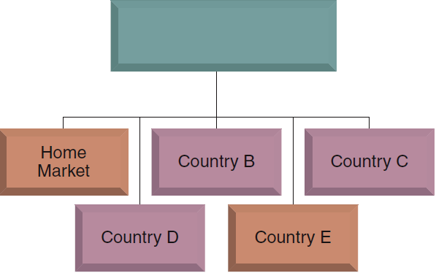
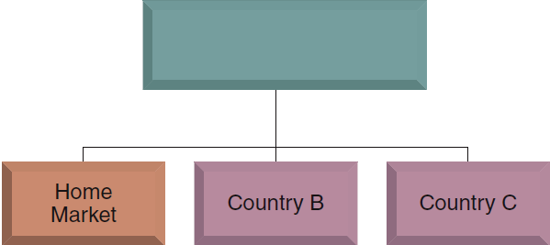

USING PROFIT SANCTUARIES TO DEFEND AGAINST INTERNATIONAL RIVALS
International Firm A
International Firm B
Profit Sanctuary
Firm A moves against Firm B in Country B
Firm B counters with a response in Country C
7–45

Slide 46
Ketika perusahaan yang sama bersaing satu sama lain di beberapa pasar geografis, ancaman serangan balasan lintas negara mungkin cukup untuk menghalangi langkah kompetitif yang agresif dan mendorong pengendalian diri bersama di antara pesaing internasional.
7–46

Slide 47
Pilihan Strategi untuk Bersaing di Pasar Negara Berkembang
Siapkan diri untuk bersaing berdasarkan harga rendah.
Siapkan diri untuk memodifikasi model bisnis atau strategi perusahaan untuk menyesuaikan dengan kondisi lokal.
Cobalah untuk mengubah pasar lokal agar lebih sesuai dengan cara perusahaan menjalankan bisnis di tempat lain.
Hindari pasar negara berkembang yang terlalu sulit atau mahal untuk menyesuaikan dengan kondisi lokal.
7–47

Slide 48
Pertahanan Terhadap Raksasa Global: Strategi untuk Perusahaan Lokal di Negara Berkembang
Kembangkan model bisnis yang memanfaatkan kekurangan dalam jaringan distribusi atau infrastruktur lokal.
Manfaatkan pengetahuan tentang kebutuhan dan preferensi konsumen lokal untuk menciptakan produk atau layanan yang disesuaikan.
Manfaatkan aspek-aspek dari tenaga kerja lokal yang mungkin tidak dikenal oleh perusahaan multinasional besar.
Gunakan strategi akuisisi lokal dan pertumbuhan cepat untuk mempertahankan posisi terhadap perusahaan internasional yang berorientasi ekspansi.
Transfer keahlian perusahaan ke pasar lintas batas.
7–48

Slide 49
ILLUSTRATION CAPSULE 7.2
Lock&Lock’s Strategy for Becoming the Leading Food Service Brand in China
Mengapa Lock&Lock begitu sukses dalam mengembangkan operasi restorannya ke negara-negara berkembang?
Bagaimana pesaing lokal Lock&Lock seharusnya merespons ekspansi berkelanjutan di pasar mereka?
Mengapa pelambatan ekonomi global tidak mengurangi permintaan untuk tawaran restoran Lock&Lock?
7–49

Slide 50
Keuntungan di pasar negara berkembang jarang datang dengan cepat atau mudah — pendatang baru harus menyesuaikan model bisnis mereka dengan kondisi lokal dan bersabar dalam memperoleh laba.
7–50

Slide 51
ILLUSTRATION CAPSULE 7.3 How Ctrip Successfully Defended against International Rivals to Become China’s Largest Online Travel Agency
Apa saja elemen kunci dalam model bisnis Ctrip yang memungkinkan mereka berhasil menghalau masuknya pesaing internasional di pasar mereka?
Perubahan apa yang terjadi dalam lingkungan persaingan eksternal Ctrip yang akhirnya akan mengancam kesuksesan mereka?
Bagaimana Kerangka Berlian Keunggulan Kompetitif Nasional dapat berguna bagi Ctrip dalam memprediksi masa depan industri perjalanan di China?
7–51

